Slide 1
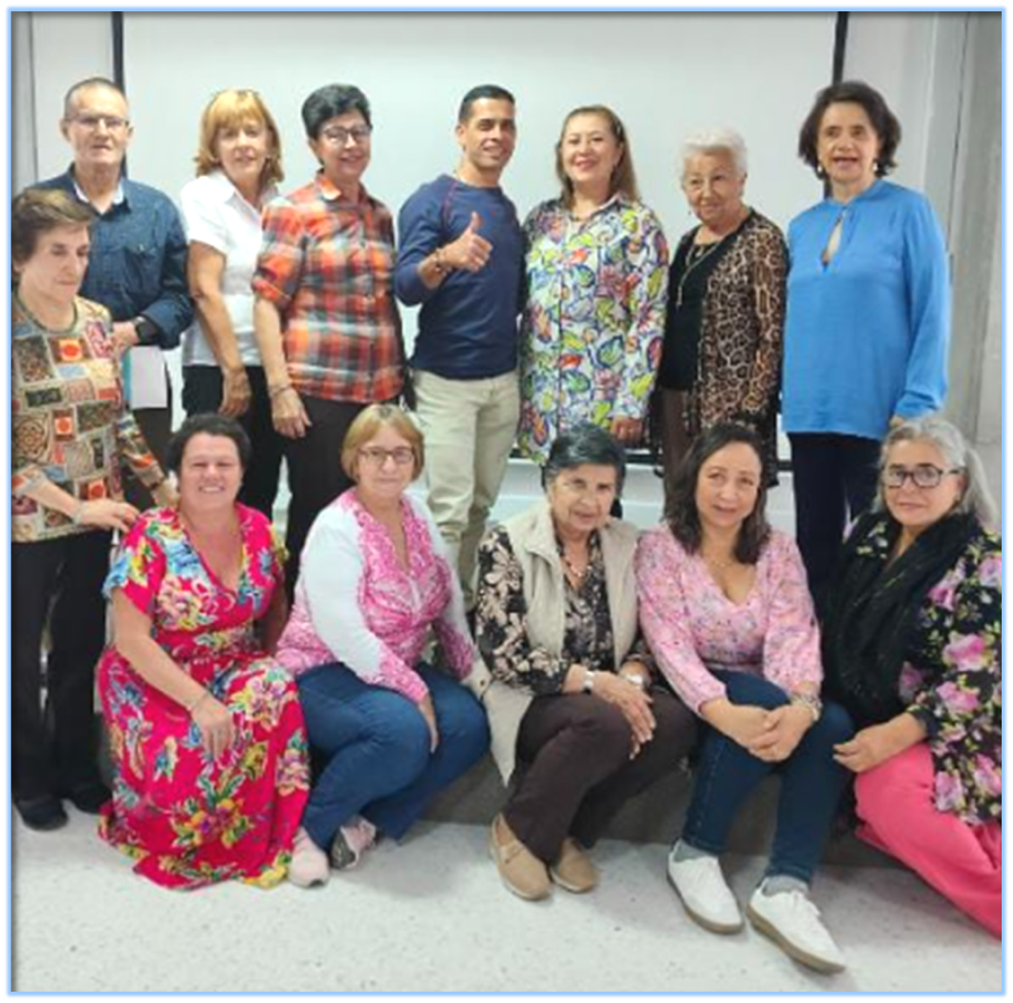
ASOCIACIÓN DE USUARIOS
26 de Noviembre de 2024

Slide 2
ORDEN DEL DÍA
1. Verificación de quórum.
2. Seguimiento a compromisos previos.
3. Seguimiento al plan de trabajo.
4. Seguimiento a indicadores.
5. Otros temas de la sesión.
6. Compromisos y toma de decisiones.

Slide 3
Seguimiento al plan de trabajo
ACTIVIDADES | SEPTIEMBRE | OCTUBRE | NOVIEMBRE
KIT CANGURO | 0 | 0 | 0
BAÑERAS ENTREGADAS | 0 | 0 | 0
ACOMPAÑAMIENTO DE LOS INTEGRANTES DE LA ASOCIACIÓN DE USUARIOS RONDAS | 97 | 153 | 143

Slide 4
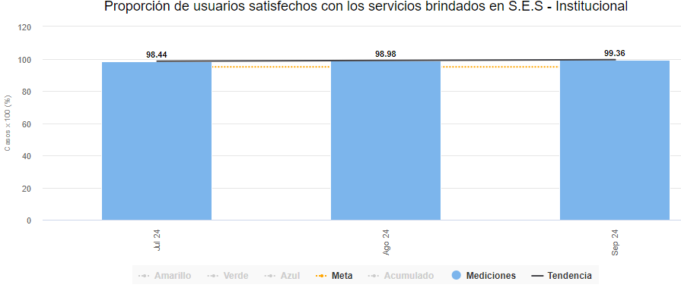
Indicadores de satisfacción
99,36%
Proporción de usuarios satisfechos con los servicios
brindados en S.E.S

Slide 5
Plan de Trabajo
PROYECTO MADRE CANGURO: Para los meses de octubre y noviembre, no se realizó la entrega kit canguro, debido a que no se presentaron solicitudes. No obstante, en el programa hicieron entrega de donaciones en total para cada mes de 49 y 40 donaciones respectivamente.
RONDAS DE ACOMPAÑAMIENTO AL USUARIO Y SU FAMILIA: Para el período con la participación de los miembros de la Asociación de usuarios, se han realizado rondas en los diferentes servicios de la institución, para octubre 6 y noviembre 5 rondas, a la fecha se tiene 920 usuarios impactados con las rondas realizadas durante el año.
DONACIÓN DE BAÑERAS : Se realiza donación por parte de los miembros de la asociación de usuarios de 16 bañeras en el mes de enero, las cuales han venido siendo entregadas a las madres que, de acuerdo con las rondas realizadas o identificación en el servicio de la necesidad, para los meses de octubre y noviembre no se identificó necesidad de donaciones.

Slide 12
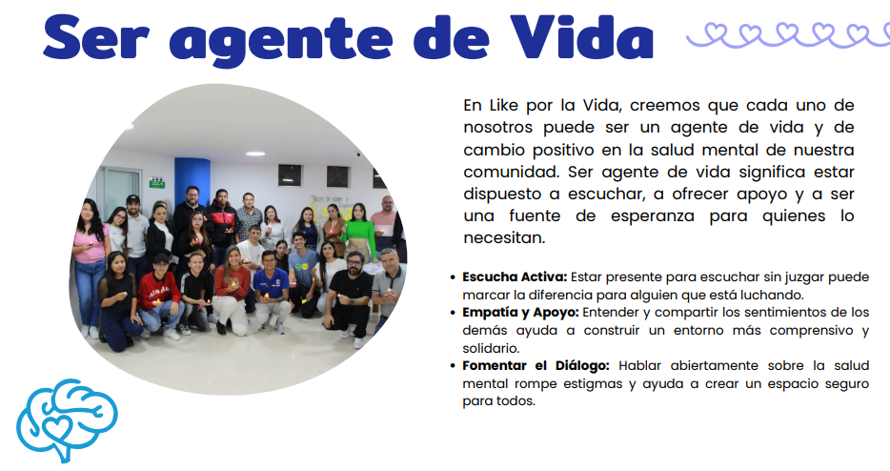

Slide 14
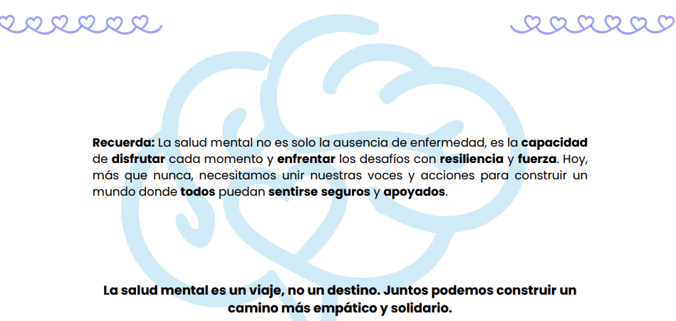

Slide 16
¡MUCHAS GRACIAS!

